Slide 1
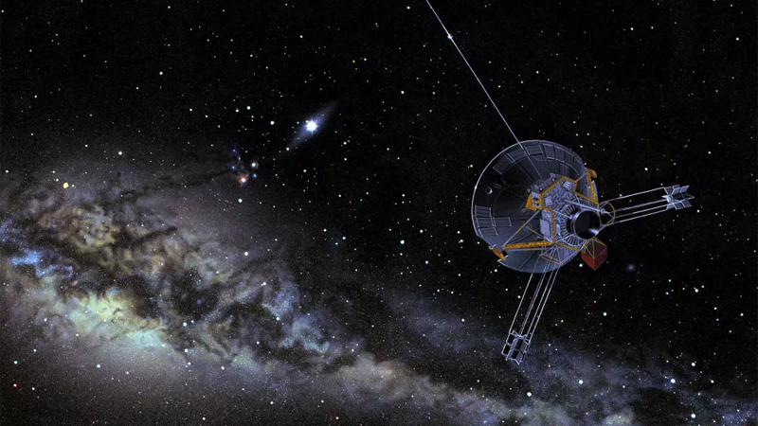
Bài 14:
Định luật 1 Newton
Giáo viên soạn: Nguyễn Thị Phương

Slide 2


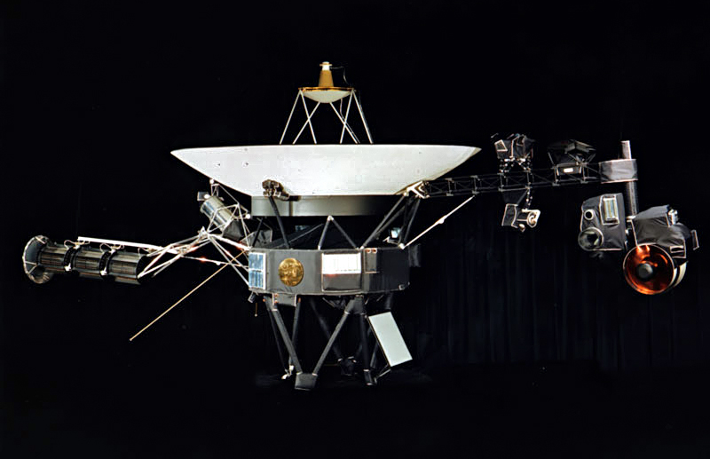
Khởi động
Điều gì đã giúp cho tàu Voyager tiếp tục chuyển động rời xa Trái Đất, mặc dù thực tế không còn lực nào tác dụng lên chúng nữa?
Một trong hai con tàu vũ trụ Voyager đang làm nhiệm vụ thăm dò các hành tinh nằm xa Trái Đất trong hệ Mặt Trời. (phóng lên từ Florida (Mỹ) năm 1977)
Hiện nay cả hai con tàu đã ra khỏi hệ Mặt Trời, đang tiếp tục hoạt động và gửi thông tin về Trái Đất.
Nguồn ảnh: NASA Voyager

Slide 3




I
Lực và chuyển động
Lực có cần thiết để làm cho một vật chuyển động và duy trì chuyển động đó hay không?
Một quyển sách đang nằm yên trên mặt bàn. Ta phải đẩy nó thì nó mới dịch chuyển và khi ngừng đẩy thì nó dừng lại.
Nếu em đặt mình vào thời của nhà khoa học Hy Lạp Aristotle (384-322 TCN), khi mà mọi người còn chưa biết đến ma sát, thì
em sẽ trả lời câu hỏi nêu ra như thế nào?

Slide 4
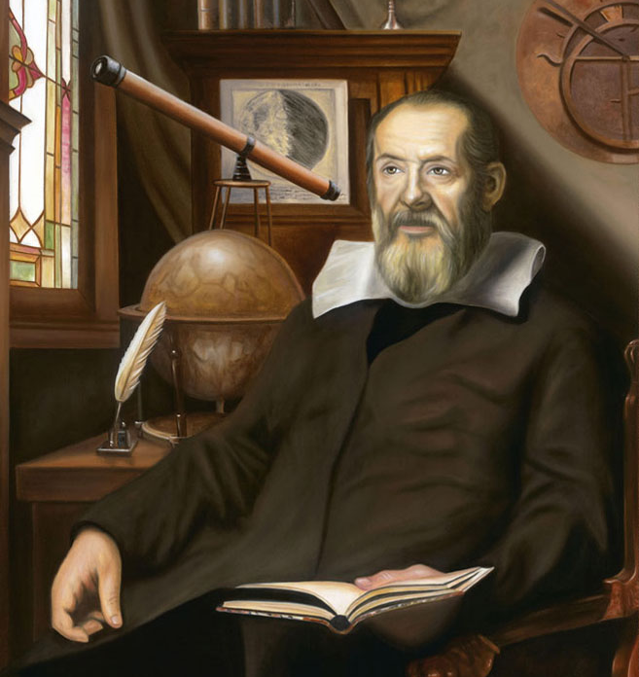
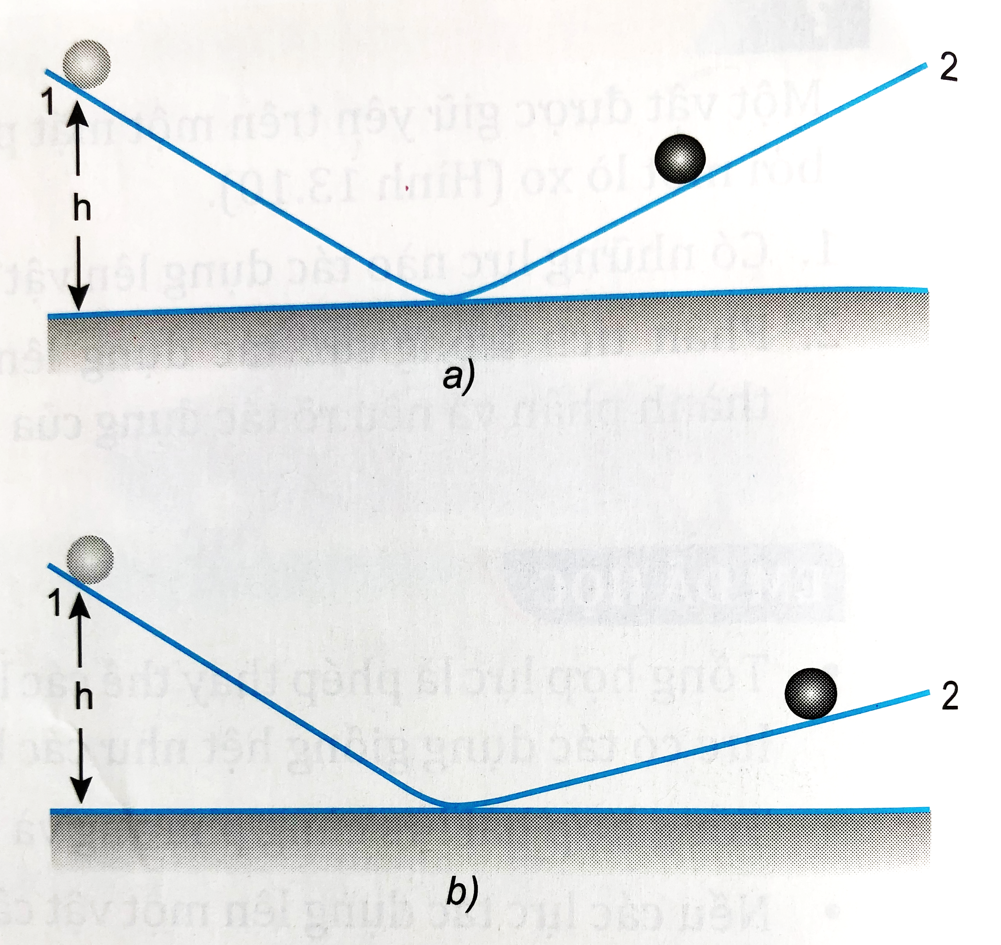
I
Lực và chuyển động
Galilei (1564-1642)
Galilei bố trí thí nghiệm như Hình:
Thả hòn bị cho lăn xuống theo máng nghiêng 1 → hòn bi lăn ngược lên máng 2 đến một độ cao thấp hơn độ cao ban đầu.
Khi hạ thấp độ nghiêng của máng 2 → hòn bi lăn trên máng 2 được một đoạn dài hơn.

Slide 5

I
Lực và chuyển động
Ông cho rằng hòn bi không lăn được đến độ cao ban đầu là vì có ma sát.
Ông tiên đoán rằng nếu không có ma sát và nếu máng nghiêng 2 nằm ngang thì hòn bi sẽ lăn mãi mãi với vận tốc không đổi.

Slide 6
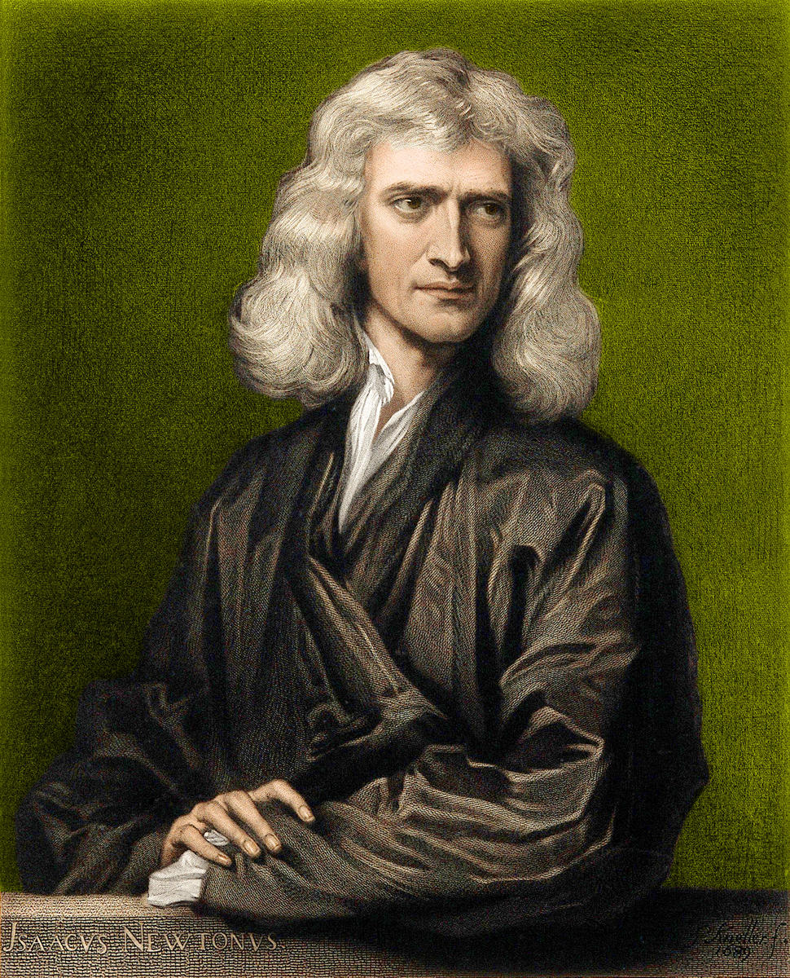
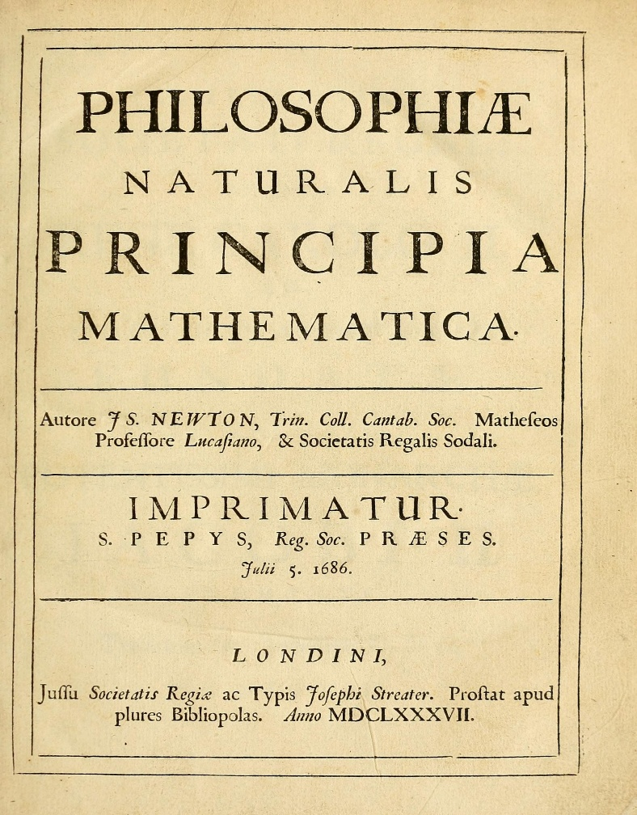
I
Định luật I Newton
Một ấn bản của Philosophiae Naturalis Principia Mathematica, nghĩa là "các nguyên lí toán học của triết học tự nhiên".
Isaac Newton (1642 – 1727)
Năm 1687, Newton đã khái quát kết quả nghiên cứu của mình, đồng thời phát triển các ý tưởng của Galilei thành định luật I Newton.

Slide 7
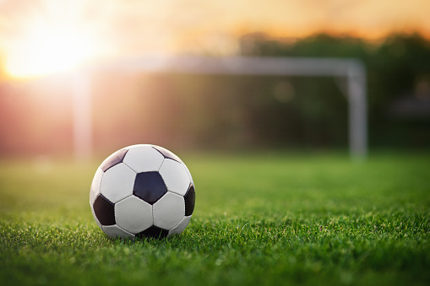
I
Định luật 1 Newton
Nếu một vật không chịu tác dụng của lực nào hoặc chịu tác dụng của các lực có hợp lực bằng không, thì vật đang đứng yên sẽ tiếp tục đứng yên, đang chuyển động sẽ tiếp tục chuyển động thẳng đều.
Ý nghĩa của định luật I Newton
Lực không phải là nguyên nhân gây ra chuyển động, mà là nguyên nhân làm thay đổi vận tốc chuyển động của vật.

Slide 8

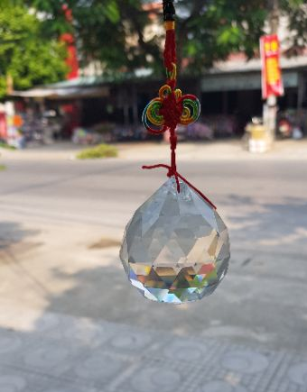
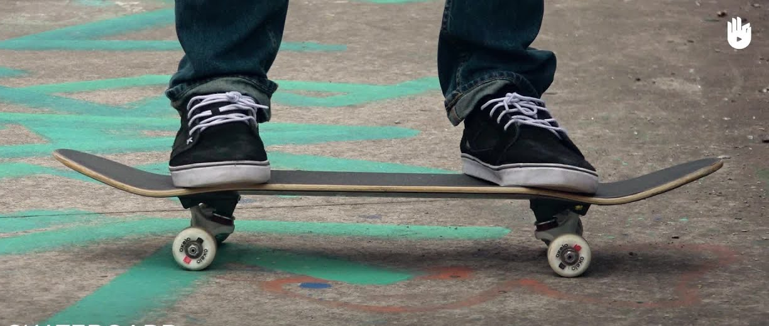
Câu hỏi
Quan sát các vật trong Hình.
1. Giải thích tại sao quả cầu đứng yên.
2. Tại sao người trượt ván có thể giữ nguyên vận tốc của mình?
a) Quả cầu đứng yên khi được treo vào một sợi dây
b) Người trượt ván chuyển động với vận tốc không đổi

Slide 9
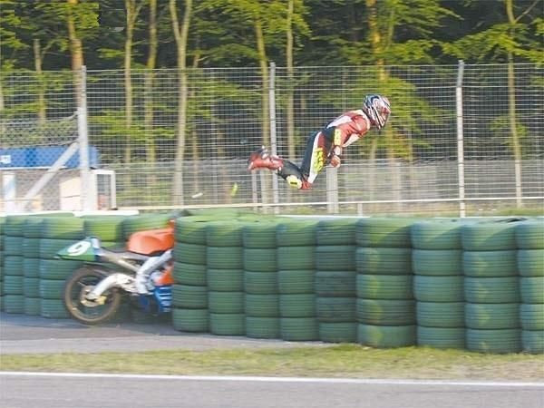
III
Quán tính
1. Quán tính:
- Tính chất bảo toàn trạng thái đứng yên hay chuyển động của vật, gọi là quán tính của vật.
- Do có quán tính mà mọi vật có xu hướng bảo toàn vận tốc cả về hướng và độ lớn
- Định luật 1 Newton còn được gọi là định luật quán tính.
Ví dụ: Khi va chạm, tay đua có quán tính nên tiếp tục chuyển động về phía trước

Slide 10
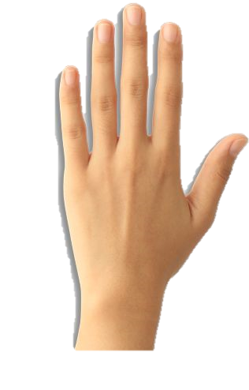
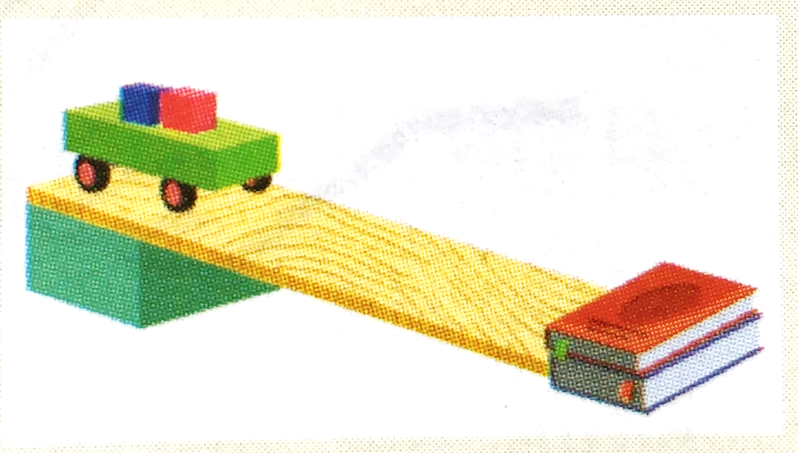
Hoạt động
Thí nghiệm minh hoạ quán tính của vật.
• Chuẩn bị: Một tấm ván dài khoảng 1 m làm mặt phẳng nghiêng, xe lăn, vật nhỏ đặt trên xe lăn, vật chắn (có thể dùng quyển sách dày)
• Tiến hành: Đặt các vật nhỏ lên xe lăn. Giữ các vật và xe đứng yên trên đỉnh mặt phẳng nghiêng.
- Thả cho xe trượt xuống dốc, dọc theo mặt phẳng nghiêng.
- Quan sát hiện tượng xảy ra đối với xe và các vật trên xe.
Thảo luận:
Giải thích tại sao khi xe trượt xuống dốc và bị cản lại ở cuối dốc thì vật nhỏ bị văng về phía trước.
Làm thế nào để giữ cho vật trên xe không bị văng đi?
B
A

Slide 11
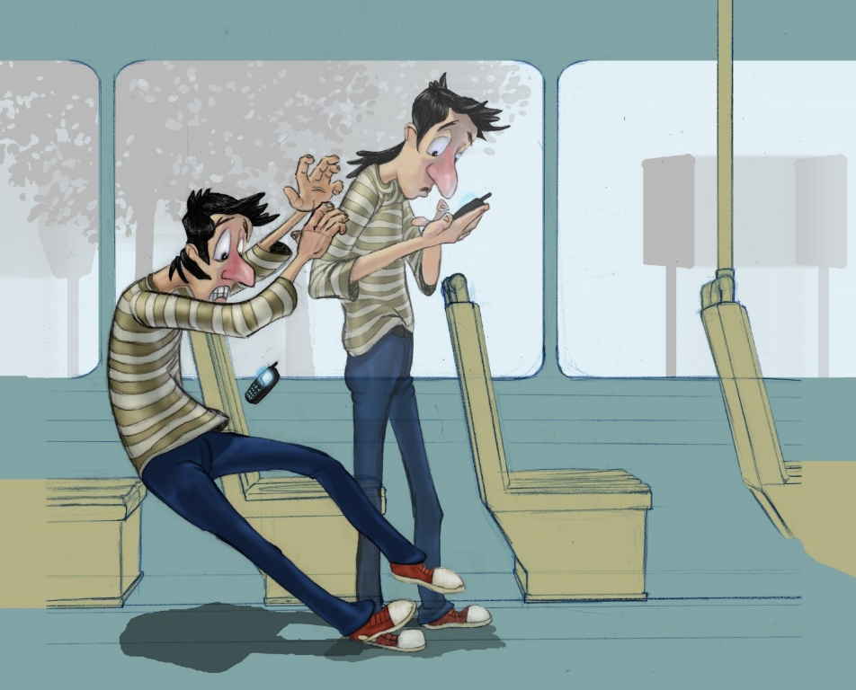
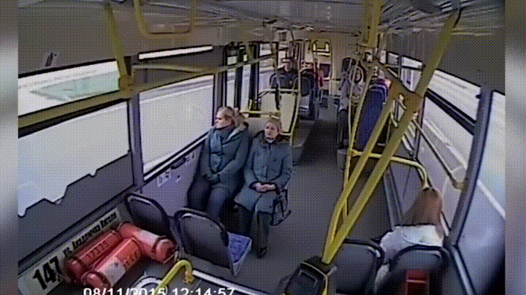
Câu hỏi
Mô tả và giải thích điều gì xảy ra đối với một hành khách ngồi trong ô tô ở các tình huống sau:
    a) Xe đột ngột tăng tốc.
    b) Xe phanh gấp.
    c) Xe rẽ nhanh sang trái.
a) Xe đột ngột tăng tốc: người bị ngã người về phía sau
b) Xe phanh gấp: người bị lao về phía trước.

Slide 12
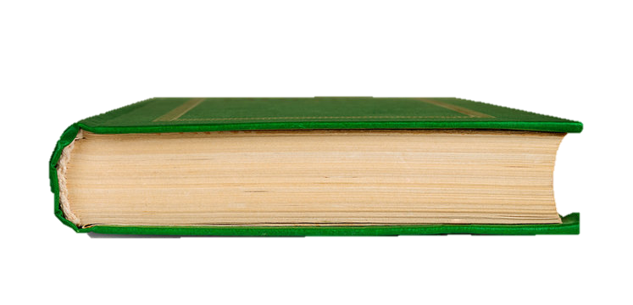
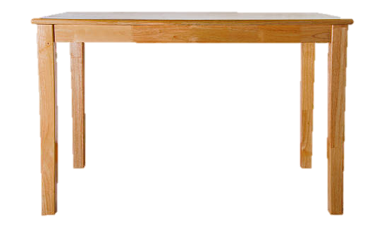

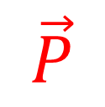
Câu hỏi
3. Một vật đang nằm yên trên mặt bàn nằm ngang. Tại sao ta có thể khẳng định rằng bàn đã tác dụng một lực lên nó.
$$\vec{N}$$
$$\vec{P}$$

Slide 13
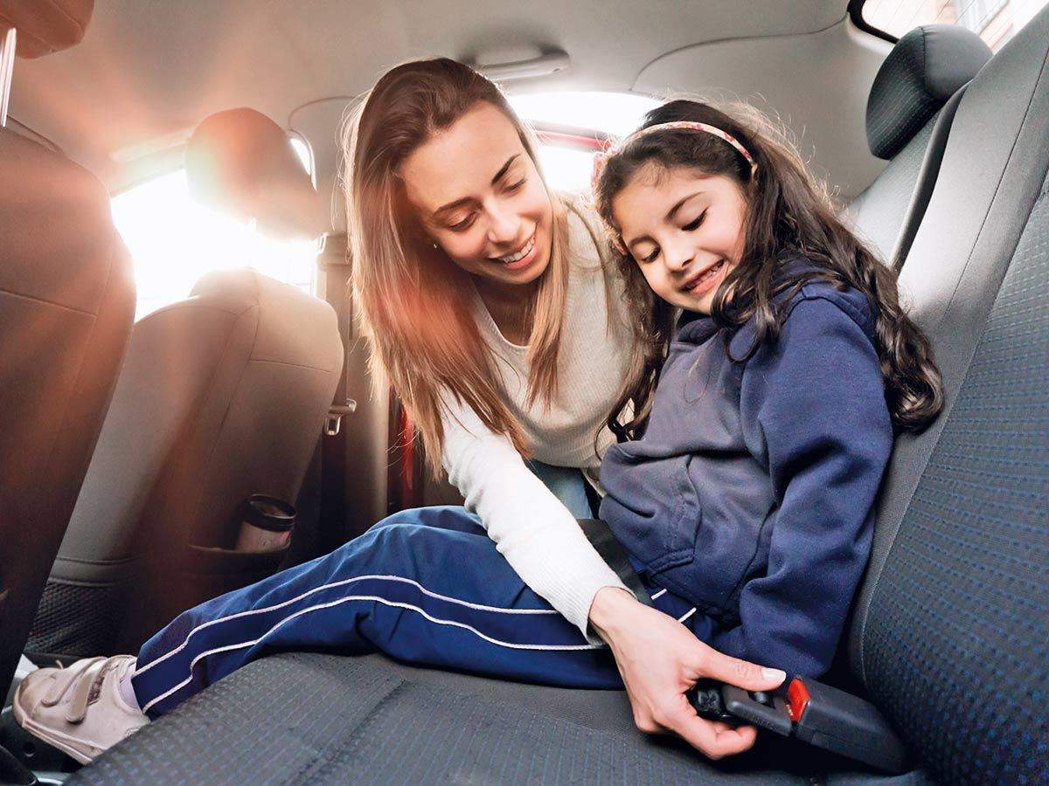
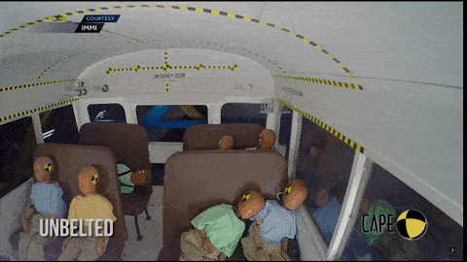
I
Định luật 1 Newton
2. Ứng dụng quán tính trong đời sống
Khi ngồi trên ô tô, tàu lượn cao tốc hoặc máy bay, hành khách luôn được nhắc thắt dây an toàn. Giải thích điều này.

Slide 14
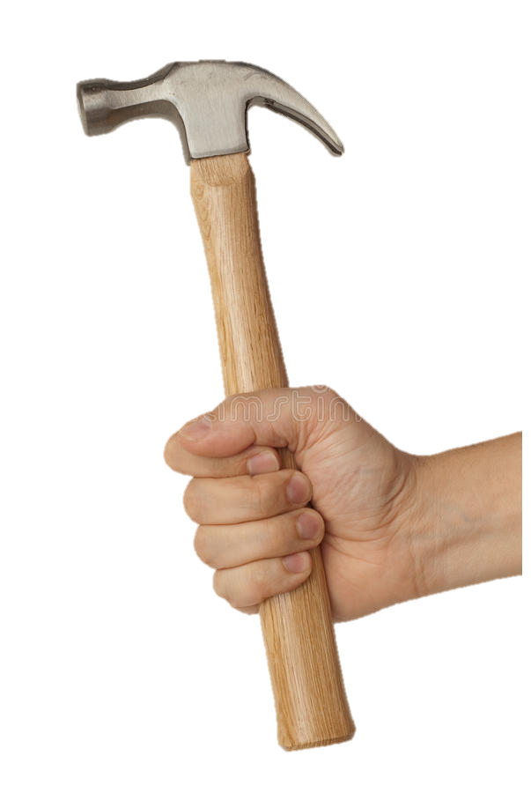
I
Định luật 1 Newton
2. Ứng dụng quán tính trong đời sống
2. Để tra đầu búa vào cán, nên chọn cách nào dưới đây? Giải thích tại sao.
    a) Đập mạnh cán búa xuống đất
    b) Đập mạnh đầu búa xuống đất

Slide 15
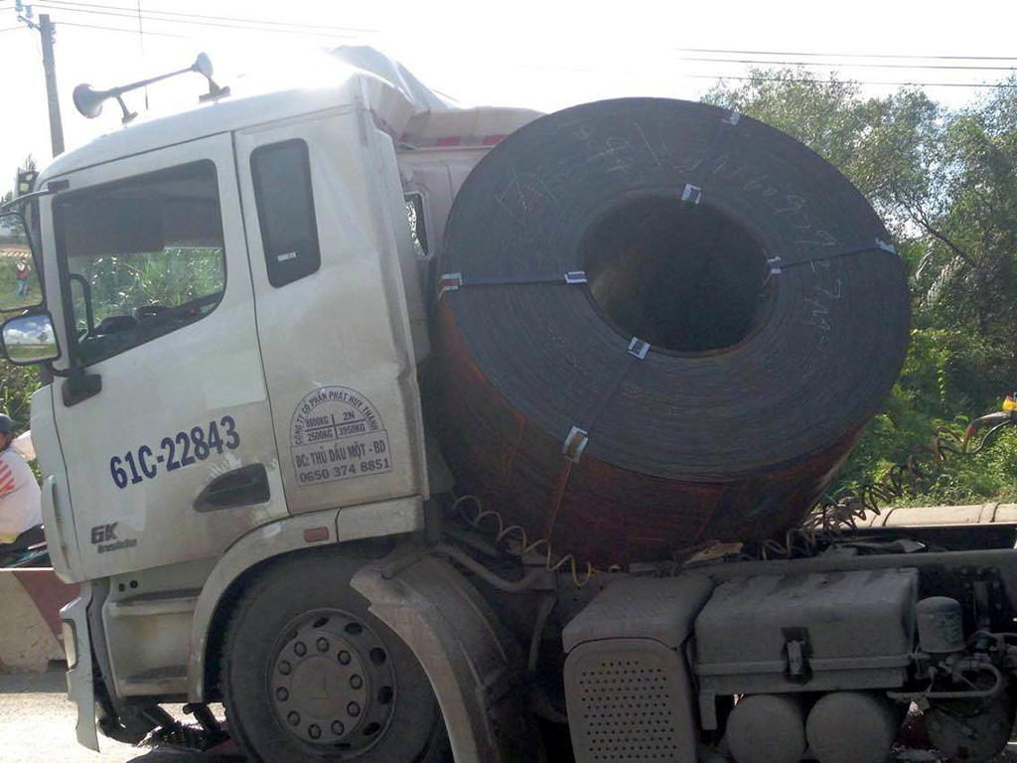
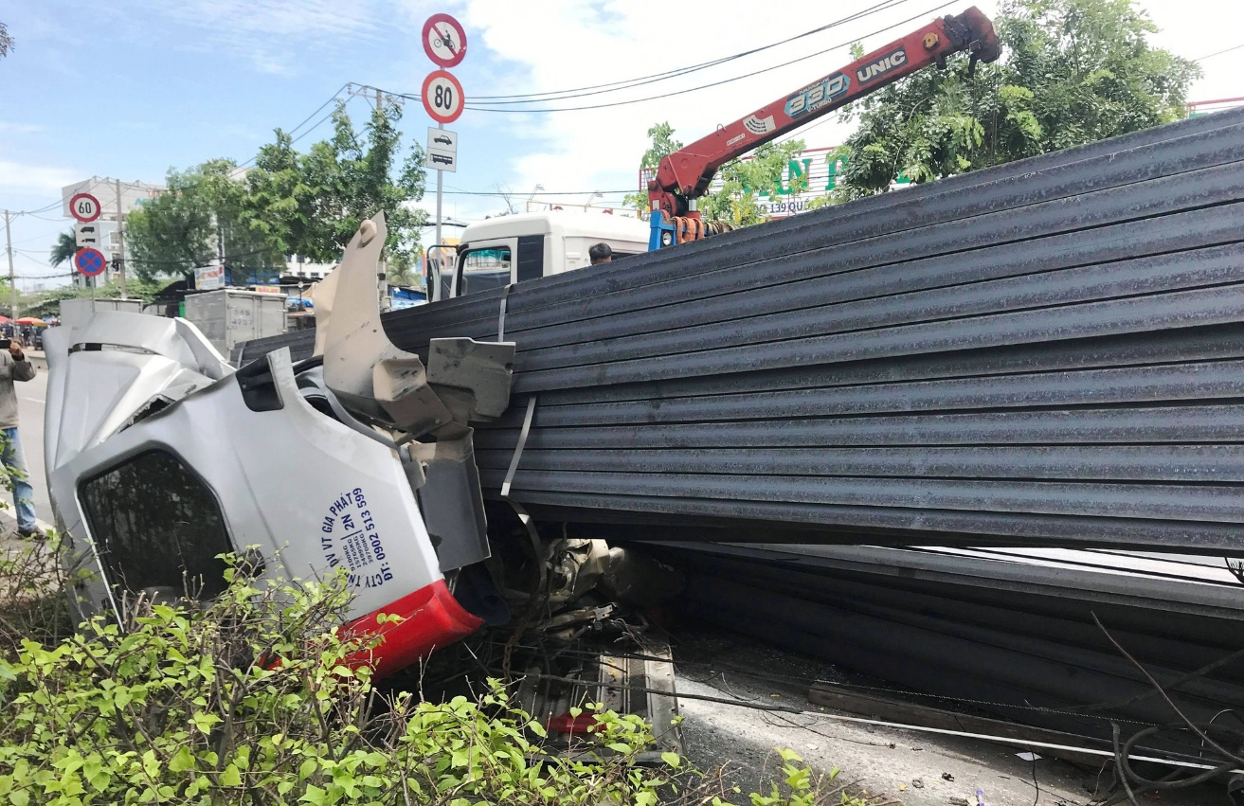
Câu hỏi
Giải thích nguyên nhân của nhiều vụ tai nạn giao thông liên quan đến quán tính. Rất nhiều vụ tai nạn giao thông có nguyên nhân từ quán tính. Em hãy nêu một số ví dụ về điều đó và cách phòng tránh những tai nạn này.
Ví dụ: Khối lượng cuộn thép lớn nên quán tính lớn. Khi xe phanh gấp, thì do khối thép có quán tính lớn vẫn tiếp tục chuyển động và dồn về phía cabin gây tai nạn

